Slide 1





Analysez des données de systèmes éducatifs

Slide 2

Academy, start-up de la EdTech souhaite se développer à l'international. J'ai été chargé de réaliser une analyse pré-exploratoire afin de déterminer si les données sur l’éducation de la banque mondiale permettent d’informer le projet d’expansion.
RAPPEL DE LA PROBLEMATIQUE

Slide 3
Le jeu de données comporte 3 fichiers .csv : - EdStatsCountry (241 lignes et 32 colonnes), informations sur les pays - EdStatsSeries (3665 lignes et 21 colonnes), informations sur les indicateurs - EdStatsData (886930 lignes et 70 colonnes), les données proprement dites
PRESENTATION DU JEU DE DONNEES

Slide 4
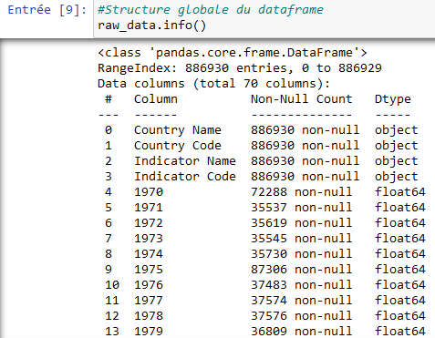

Beaucoup de colonnes inutiles et énormément de valeurs manquantes. Chronologiquement, les données vont de 1970 à 2100.
PRESENTATION DU JEU DE DONNEES

Slide 5
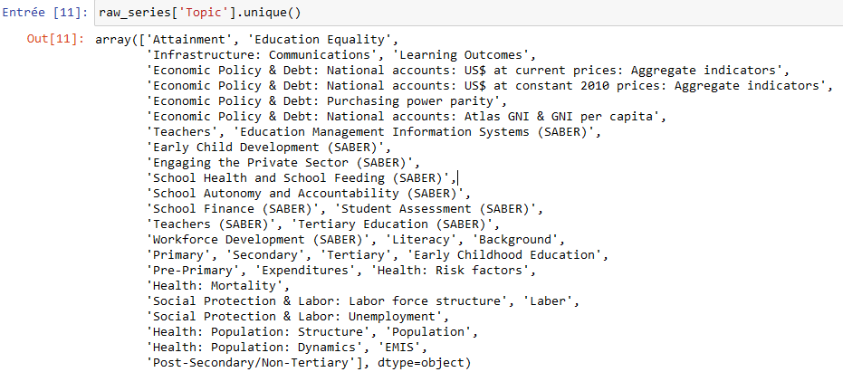
De plus, de nombreux topics et codes n'ont pas trop de rapport avec l'étude.
PRESENTATION DU JEU DE DONNEES

Slide 6
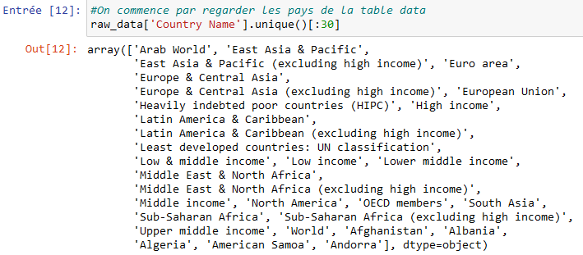
On remarque également qu'il existe certains regroupements de pays.
PRESENTATION DU JEU DE DONNEES

Slide 7
Je décide d'effectuer un premier ménage dans mes tables avant de m'attaquer au nettoyage des données proprement dit. Pour résumer ma réflexion : 1) On retire les regroupements de pays des tables Country et Data 2) On ne conserve que les colonnes pertinentes dans la table Country 3) On ne conserve que les indicateurs qui nous intéressent dans la table Data 4) On joint les tables Country et Data 5) On reprend le nettoyage de données (+ tri sur les années et pays) avant de passer à la pré-analyse
MA REFLEXION

Slide 8
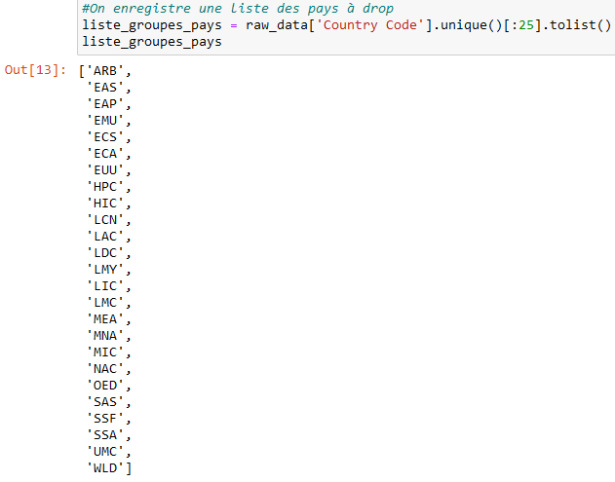
1) On retire les regroupements de pays

Slide 9
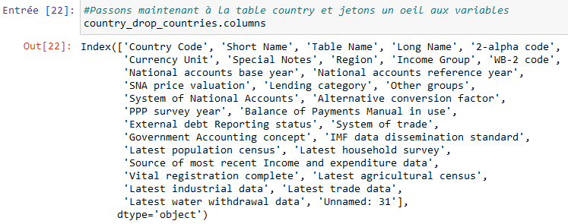
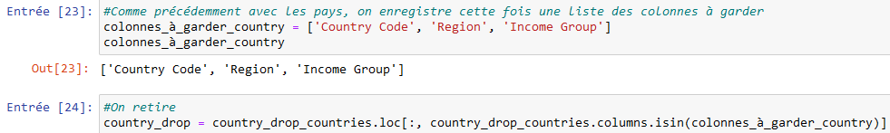
2) On ne conserve que les colonnes pertinentes dans la table Country

Slide 10
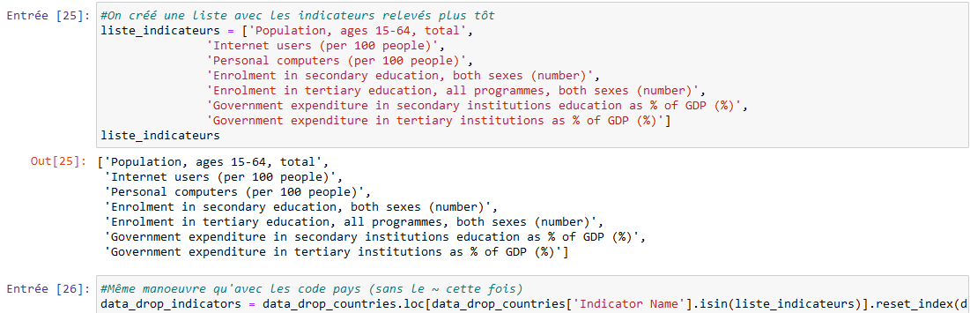
Pour ce faire, j'ai choisi de visiter le site de la banque mondiale et de fouiller : https://datatopics.worldbank.org/education/indicators J'y ai sélectionné ces indicateurs :
3) On ne conserve que les indicateurs qui nous intéressent dans la table Data

Slide 11
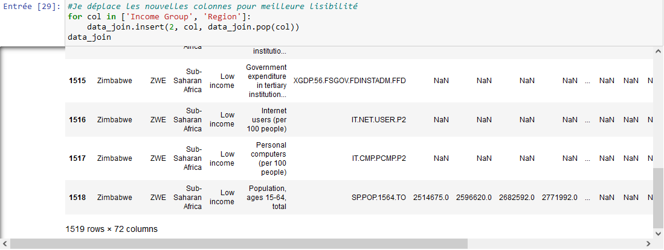
4) On joint les tables Country et Data

Slide 12
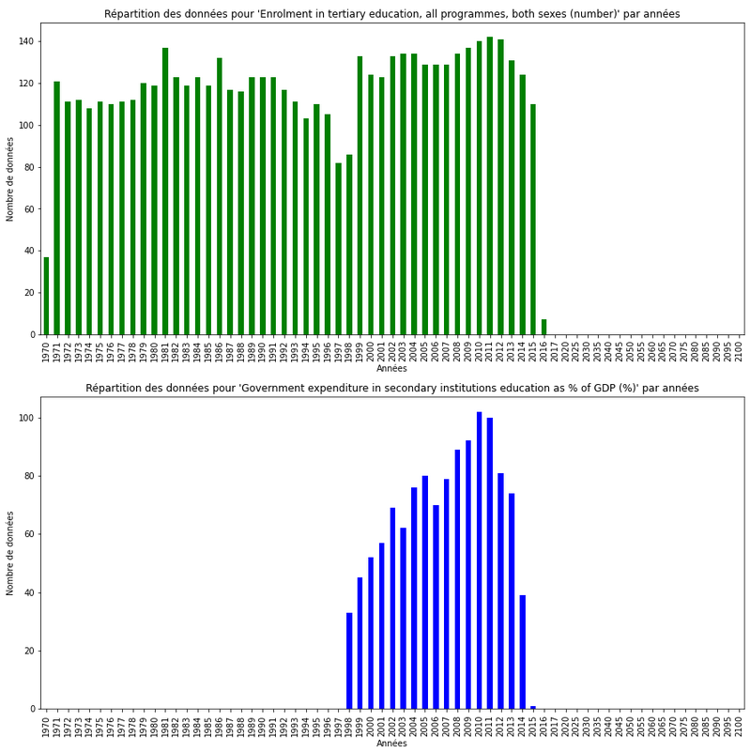
Pas d'erreurs de type, ni de doublons. Le plus gros du morceau ce sont les valeurs manquantes. J'ai créé un barplot par indicateur à l'aide d'une boucle for. Les données sont globalement le mieux représentées entre 2000 et 2015
5) On reprend le nettoyage de données

Slide 13
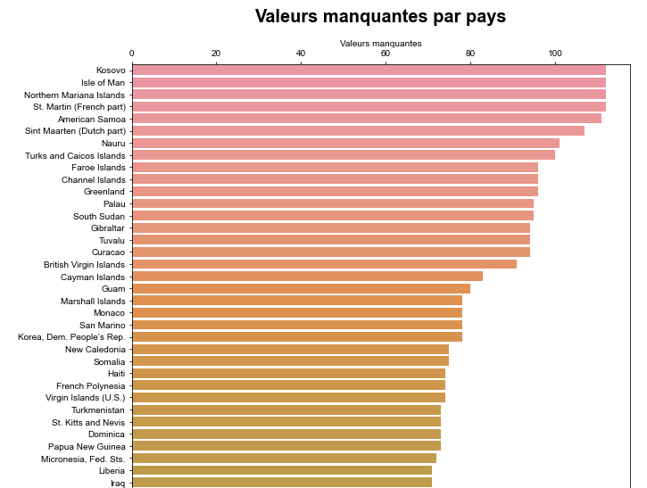
On s'est débarrassé des moins bonnes colonnes, si on se débarrassait des moins bonnes lignes ? Je décide arbitrairement que 80 valeurs manquantes sur 112 c'est trop.
5) On reprend le nettoyage de données

Slide 14
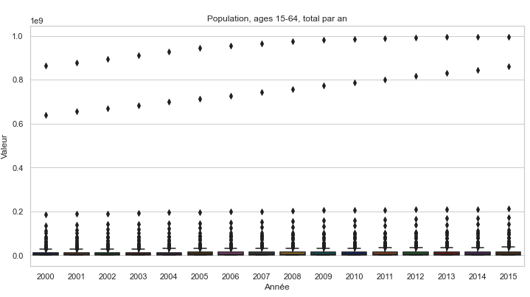
On termine avec une recherche d'outliers/valeurs aberrantes par indicateur, qui met en évidence (sans surprise) que la Chine et l'Inde écrasent le reste du monde dans les indicateurs scolarisation et population.
5) On reprend le nettoyage de données

Slide 15
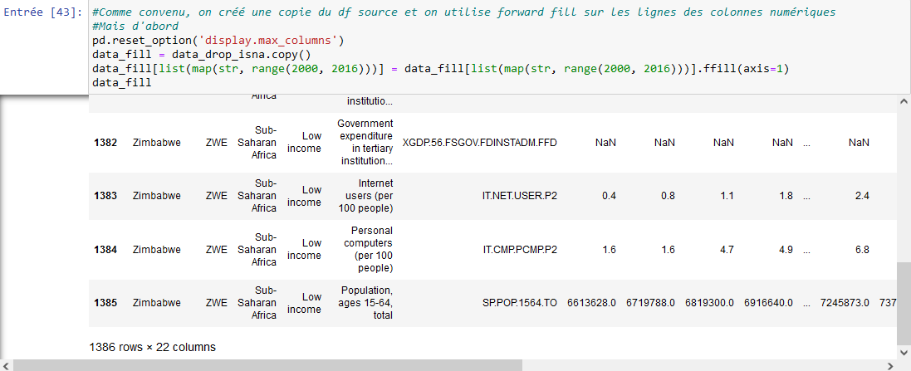
A partir de là, j'estime qu'on est prêt pour la pré-analyse et choisis d'appliquer forward fill sur les lignes des colonnes numériques.
5) On reprend le nettoyage de données

Slide 16
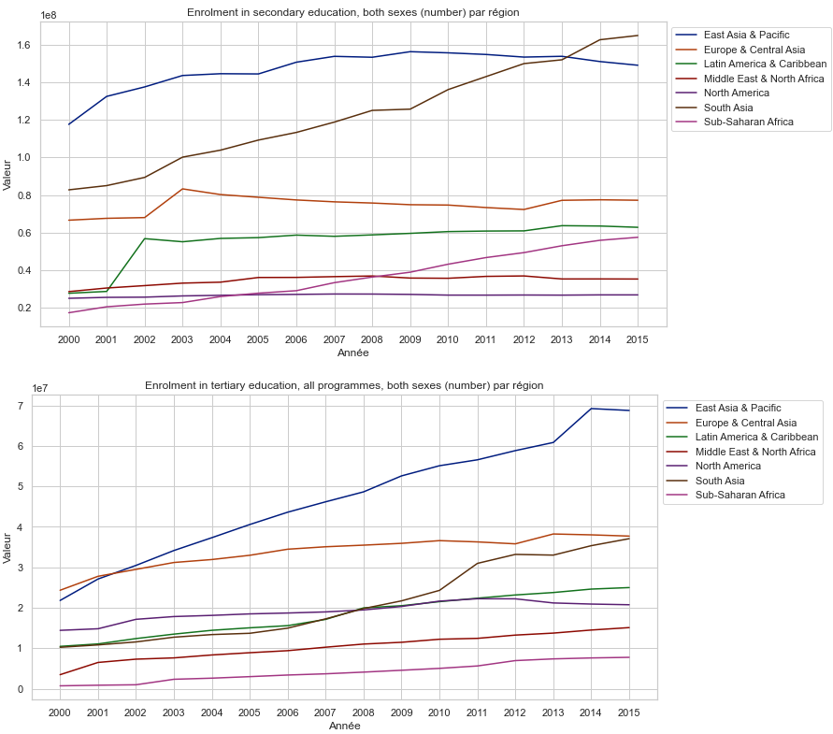
ANALYSE PRE-EXPLORATOIRE
1) Par région
Encore une fois, sans trop de surprise East Asia & Pacific et South Asia se distinguent. L'Europe semble en tête du peloton regroupant les autres régions et brille particulièrement dans l'enseignement supérieur compte tenu de sa plus faible population. L'Amérique du Nord est particulièrement basse dans la liste car elle n'est comprise que de trois pays (USA, Canada et Bermudes).
Les valeurs sont globalement à la hausse.

Slide 17
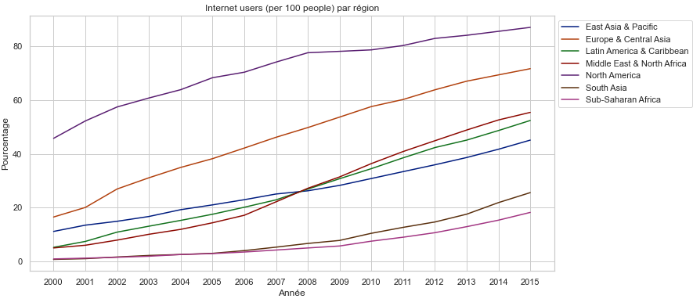
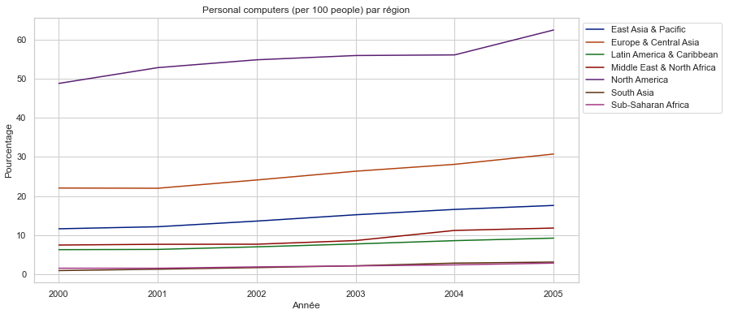
ANALYSE PRE-EXPLORATOIRE
1) Par région
L'Amérique du Nord et l'Europe sur ses talons sont en tête des débats. L'Afrique sub-saharienne et l'Asie du Sud sont un peu à la traîne, mais malgré tout globalement les valeurs sont en forte hausse.
On notera que les données concernant les PC datent d'il y a presque 20 ans, donc on peut supposer que chaque région est mieux équipée aujourd'hui.

Slide 18
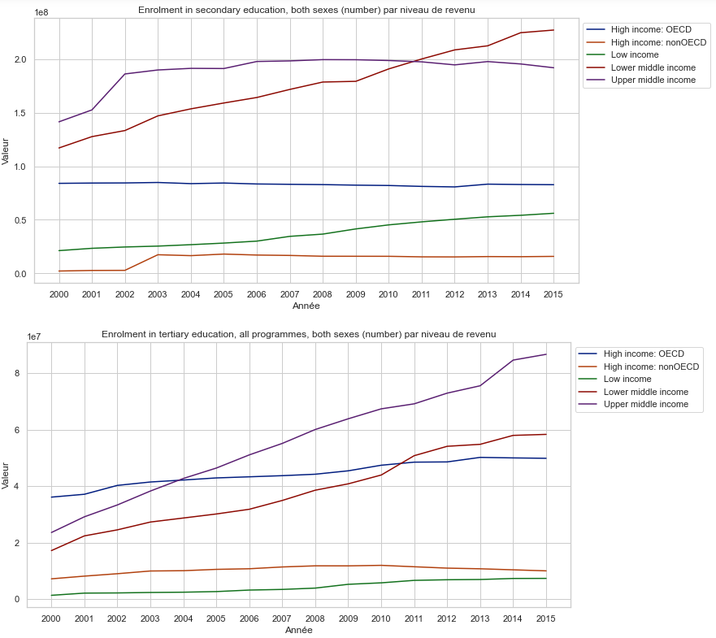
ANALYSE PRE-EXPLORATOIRE
2) Par niveau de revenu
Impression de déjà-vu ? C'est normal, la Chine et l'Inde portent les groupes lower middle income et upper middle income.

Slide 19
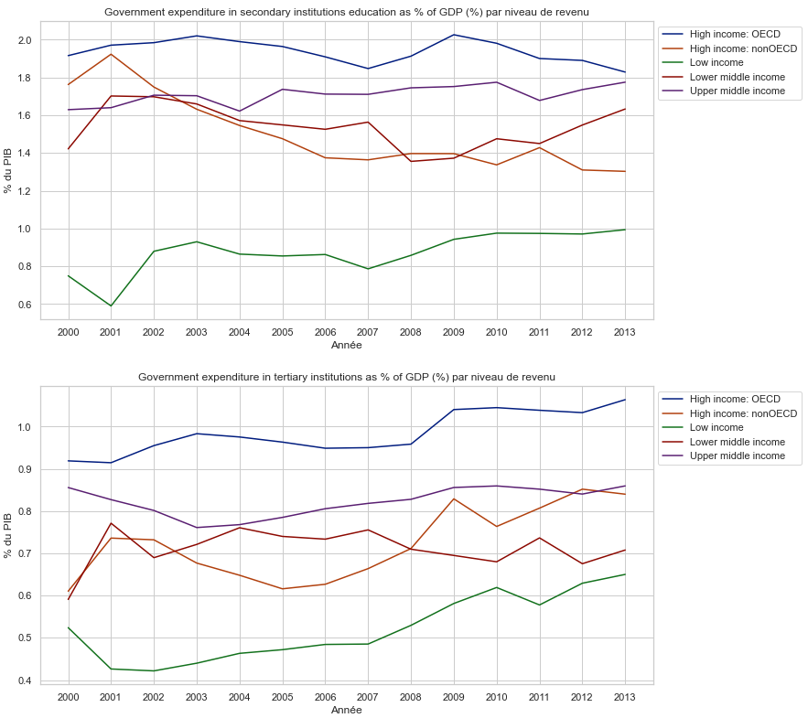
ANALYSE PRE-EXPLORATOIRE
2) Par niveau de revenu
Les pays du groupe High income: OECD se situent en pôle position dans le secondaire et plus nettement encore dans l'enseignement supérieur. Les pays à faible niveau de revenu sont derniers sur les deux fronts, tandis que les pays du groupe High income: nonOECD se situent plutôt en milieu de tableau.
Ce qui ressort de ces pré-analyses par groupements de pays est qu'il semble plus pertinent de s'intéresser aux pays en terme de niveau de revenu qu'en terme de localisation géographique.

Slide 20
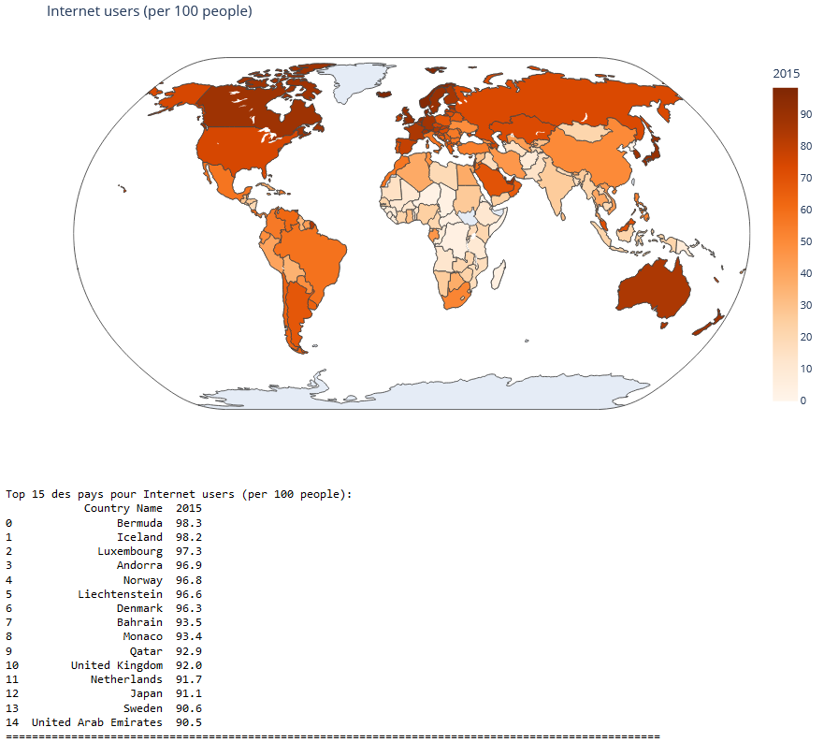
ANALYSE PRE-EXPLORATOIRE
3) Par pays
J'ai utilisé plotly.choropleth pour faire une carte et sortir le top 15 par indicateur. Comme les cartes sont interactives elles permettent de zoomer davantage sur les pays individuellement.

Slide 21
Malgré le nombre important de valeurs manquantes dans le jeu de données, il est largement capable d'informer les décisions d'ouverture vers de nouveaux pays. Au premier abord, il semble que les pays high income OECD ou non soient à privilégier, sans ignorer pour autant les pays à très forte population des autres groupes.
Naturellement, il conviendrait de mener une étude plus poussée, et sans doute de revoir la sélection des indicateurs pour affiner la recherche. En guise d'exemple, les indicateurs concernant les dépenses gouvernementales mettent en valeur des pays relativement petits ou pauvres, qui ne brillent pas nécessairement sur les autres indicateurs. Considérer un indicateur GDP per capita serait certainement judicieux.
Enfin, la méthode ffill me semblait adaptée afin d'apporter une solution rapide aux valeurs manquantes, mais il faudrait envisager d'autres méthodes si on désirait mener des études plus précises sur ce jeu de donnée.
CONCLUSION

